Slide 1
Tancredi e ghismonda
Decameron, giornata IV

Slide 2
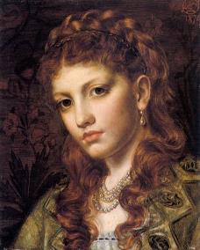
Punti principali della novella
Re della giornata: Filostrato
(che significa «vinto d’amore»)
Tema della giornata: storie d’amore dall’esito tragico (anche nella quinta giornata vengono narrate storie d’amore ma a lieto fine)
Narratrice: Fiammetta
I personaggi principali sono:
Ghismonda
Tancredi
Guiscardo

Slide 3
Tempo e luoghi
Tempo non precisato, ma intorno agli inizi dell’anno Mille.
Fatti accaduti in più giorni ma non sappiamo precisamente quanti, infatti l’unico indicatore temporale è «il giorno seguente»
Non sono presenti descrizioni dettagliate dei luoghi in cui si svolge la novella. I luoghi sono principalmente quattro: Salerno dove vive Tancredi, la stanza di Ghismonda, la grotta e il sepolcro.

Slide 4
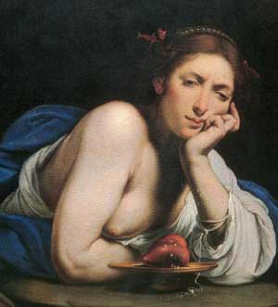
ghismonda
È la protagonista della novella, donna caratterialmente forte, astuta, coraggiosa, magnanima e di bel aspetto.
Compie decisioni importanti con fermezza e moralità, come quella di scegliere di amare Guiscardo, seppur valletto del padre, secondo cui disdicevole per la condizione di non nobiltà.

Slide 5
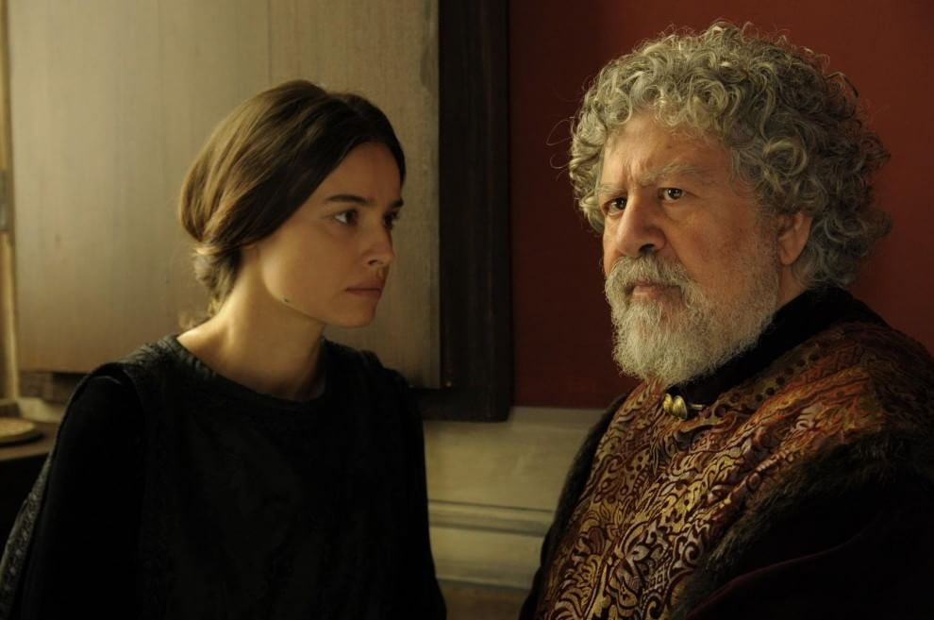
tancredi
Tancredi è il padre di Ghismonda, principe di Salerno.
È un personaggio debole e privo di dignità.
È disposto ad uccide l’amato della figlia pur di mettere fine al loro amore.
È l’antagonista della novella.

Slide 6
guiscardo
È un servo, nobile di sentimenti, ma no di nascita, con buone qualità che attraggono Ghismonda.
Non smette mai di pensare alla sua amata.
Nonostante il rischio di essere scoperto da Tancredi fa di tutto per incontrare Ghismonda.
Verrà ucciso per mano del padre di lei.

Slide 7
Trama
Dopo essere rimasta vedova, Ghismonda, torna a vivere con il padre, che non si preoccupa di rifarla sposare.
Si innamora di Guiscardo.
Escogita un piano, che mettono in pratica diverse volte, per incontrarlo di nascosto.
Tancredi si addormenta nella stanza della figlia e li scopre.
Quindi cattura Guiscardo e lo tiene prigioniero.
Ha un colloquio con la figlia, in cui lei lo avverte che si sarebbe suicidata se fosse accaduto qualcosa a Guiscardo.
Lui non credette che fosse veramente disposta a farlo, quindi uccide Guiscardo.
Le manda il suo cuore in una coppa d’oro e da essa lei beve il veleno che la ucciderà.
Tancredi al capezzale della figlia si pente ed esaudendo l’ultimo desiderio di questa li fa seppellire nella stessa tomba.

Slide 8
Analisi e conclusione
Tancredi ha un punto di vista degli antichi aristocratici a differenza di Ghismonda che rappresenta l’avvio ad una nuova cultura.
L’amore è presentato in termini molteplici e complessi:
Amore sensuale a cui non si può resistere
Amore che non presta attenzione ai criteri economici e sociali ma solo ai sentimenti e le emozioni che ti suscitano, cioè quello nobile e puro.
Amore tragico e contrastato di Ghismunda e l’alto valore del suo discorso ricordano quelli di Francesca nel quinto canto nell’inferno di Dante. (in entrambi i casi si parla di donne nobili e colte che hanno ceduto alla passione, benché Boccaccio non condanni Ghismunda come invece fa Dante.)
Gli aspetti principali di Boccaccio come in ogni novella sono la fortuna e l’importanza della donna

